Slide 1
Veri analizi,
sınıflandırılmış veriler

Slide 2
Sıklık (frekans) Tablosu
Veri dizisinde yer alan değerlerin tekrarlama sayılarını içeren tabloya sıklık tablosu denir. (sınıflandırılmış veriler)

Slide 3
Verilerin Sınıflandırılması
Nitel verilerde sınıflama için bir yöntem ya da kural yoktur.
Araştırıcı, kendi hipotezlerine göre verileri sınıflayabilir.

Slide 4
Verilerin Sınıflandırılması
Sayısal verilerde sınıflandırma
Tanımlar
Değişim Aralığı: En büyük değer – En küçük değer (R)
Sınıf Sayısı: Veri dizisindeki grup sayısı (k)
Sınıf: Bir alt ve üst sınır ile belirlenmiş veri grubu
Sınıf Aralığı: Ardışık iki sınıfın alt ya da üst sınırları arasındaki fark (c)
Sınıf Sınırları: Bir sınıfta yer alabilecek en küçük ve en büyük değerleri gösterir. A.S. (Alt Sınır) ve Ü.S. (Üst Sınır)
Sınıf Değeri: Bir sınıfın alt ve üst sınırlarının ortalamasıdır. (s)
Sınıf Frekansı: Sınıftaki değer sayısını gösterir. (f)
Sınıf Göreli Frekansı (%): Sınıfın frekansının toplam değer sayısı (n) içindeki payını gösterir. (%f)

Slide 5
Verilerin Sınıflandırılması
Sınıflandırmada Aşamalar
1. Sınıf sayısı ya da sınıf aralığı belirleme
2. A.S. Ve Ü.S. ların belirlenerek sınıfların oluşturulması
3. Sınıf mutlak sıklıklarının belirlenmesi
4. Göreli sınıf sıklıklarının hesaplanması

Slide 6
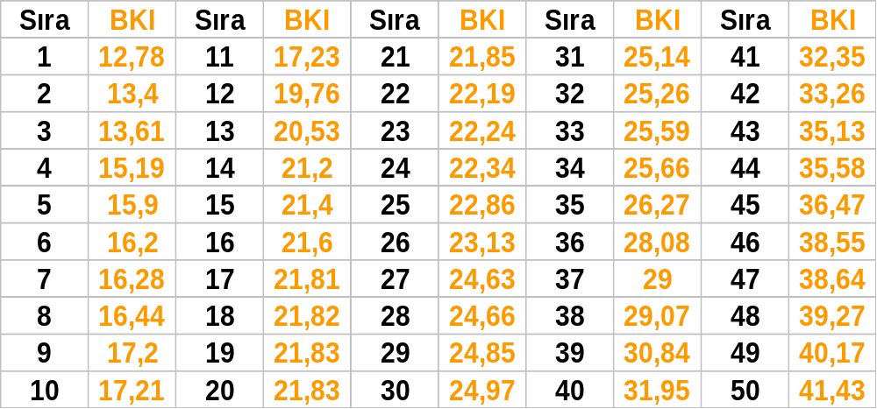
Örnek:
50 Yetişkinin Beden Kütle İndeksi Değerleri

Slide 7
Sınıf Değeri Bulma
Sınıf
A.S.
Ü.S.
f
%f
S
1
12.78
17.55
11
22
15.165
2
17.56
22.33
12
24
19.945
3
22.34
27.11
12
24
24.725
4
27.12
31.89
4
8
29.505
5
31.90
36.67
6
34.285
12
34.285
6
36.68
41.45
5
10
39.065

Slide 8
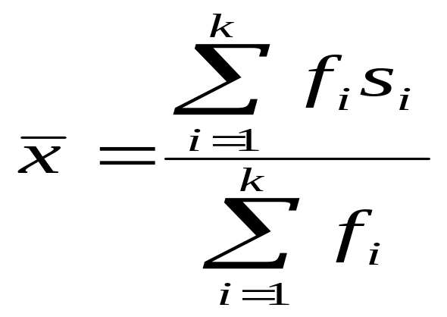
Sınıflandırılmış Verilerde Tanımlayıcı Ölçüleri Hesaplama
Aritmetik Ortalamanın Hesaplanması

Slide 9
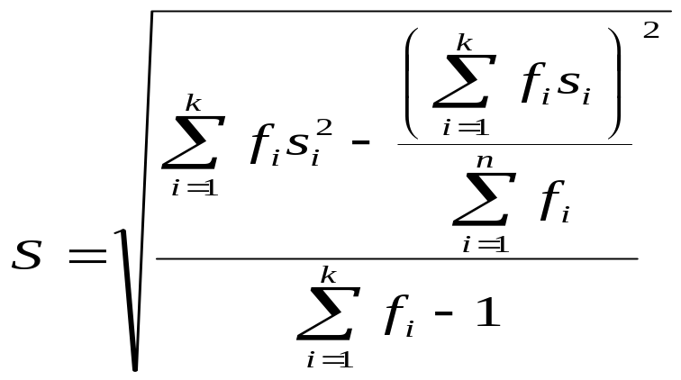
Sınıflandırılmış Verilerde Tanımlayıcı Ölçüleri Hesaplama
Standart Sapmanın Hesaplanması

Slide 10
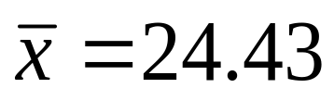
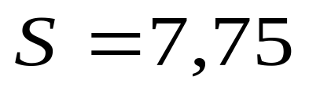
Sınıflandırılmış Verilerde Tanımlayıcı Ölçüleri Hesaplama

Slide 11
Den Daha Az Sıklıkları Bulma
Sınıf
A.S.
Ü.S.
f
%f
DDAS
1
12.78
17.55
11
22
11
2
17.56
22.33
12
22
23
3
22.34
27.11
12
24
35
4
27.12
31.89
4
8
39
5
31.90
36.67
6
12
41
6
36.68
41.45
5
12

Slide 12
Tek Değişkenli Grafikler
Tek Değişkenli Çözümlemelerde Uygun Grafik Yöntemini
      Seçebilmek,
      Çizebilmek ve
      Yorumlayabilmek

Slide 13
Grafik: Tablo olarak özetlenen bilgiler grafiklerle de sunulabilir. Grafikler elde edilen sonuçların şekillerle ifade edilerek açık ve kolay anlaşılır biçimde sunulmasını sağlar.
Grafikte Olması Gereken Özellikler
        İlgilenilen olayı tanımlayacak bir başlığı olmalı
        Grafikte yatay eksen (x ekseni) ve dikey eksen (y eksen) tanımlanmalıdır.

Slide 14
Grafik Türleri
1. Çubuk Grafik
2. Daire Dilimleri Grafiği
3. Histogram
4. Dağılım Poligonu
5. Kutu ve Çizgi Grafiği
6. Dal ve Yaprak Grafiği
7. Saçılım Grafiği

Slide 15
1. Çubuk Grafik
Çoğunlukla nitelik verilerde kullanılır.
Her bir kategori birbirinden ayrı çubuklarla gösterilir.
Çubukların eni birbirine eşittir ve bitişik değildir.
Yatay eksende incelenen değişkene ilişkin kategoriler dikey eksene
bu kategorilere ilişkin sayı ya da yüzde değerleri konulur.
Vücut Ağırlığı
Sayı
%
Zayıf
15
30
Normal
20
40
Hafif Şişman
10
20
Şişman
5
10
Toplam
50
100

Slide 16
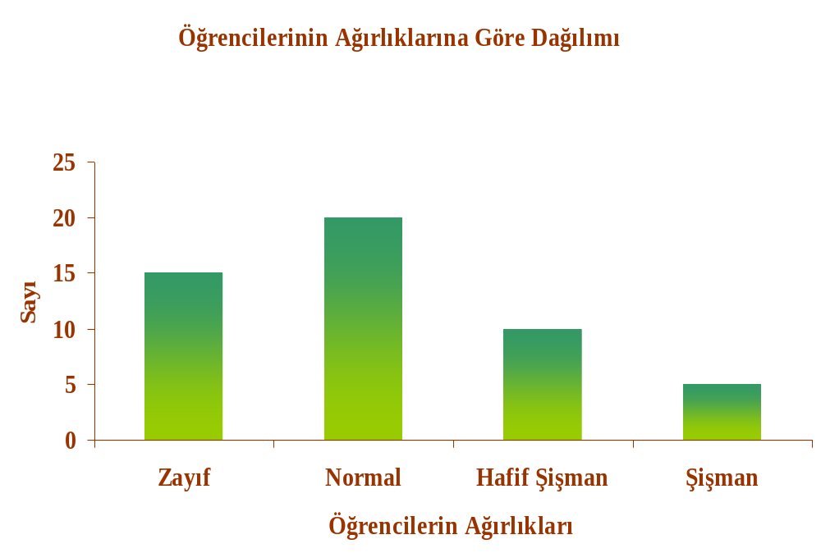

Slide 17
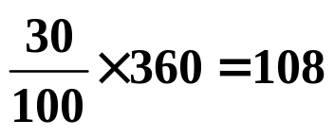
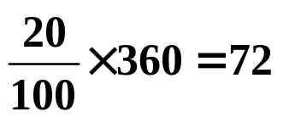
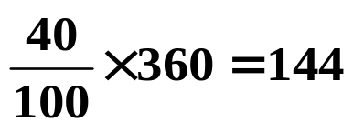
2. Daire Dilimleri Grafiği
Nitelik verilerde kullanılan bir grafik yöntemidir.
Vücut Ağırlığı
Sayı
%
Zayıf
15
30
Normal
20
40
Hafif Şişman
10
20
Şişman
5
10
Toplam
50
100
Bu tabloya ait olan daire dilimleri grafiğini çizebilmek için her bir vücut ağırlığına ilişkin yüzdelere karşılık gelen açılar basit orantı ile hesaplanır.
Zayıf için:
Hafif Şişman için:
derece
derece
Normal için:
derece
Şişman için:
derece

Slide 18
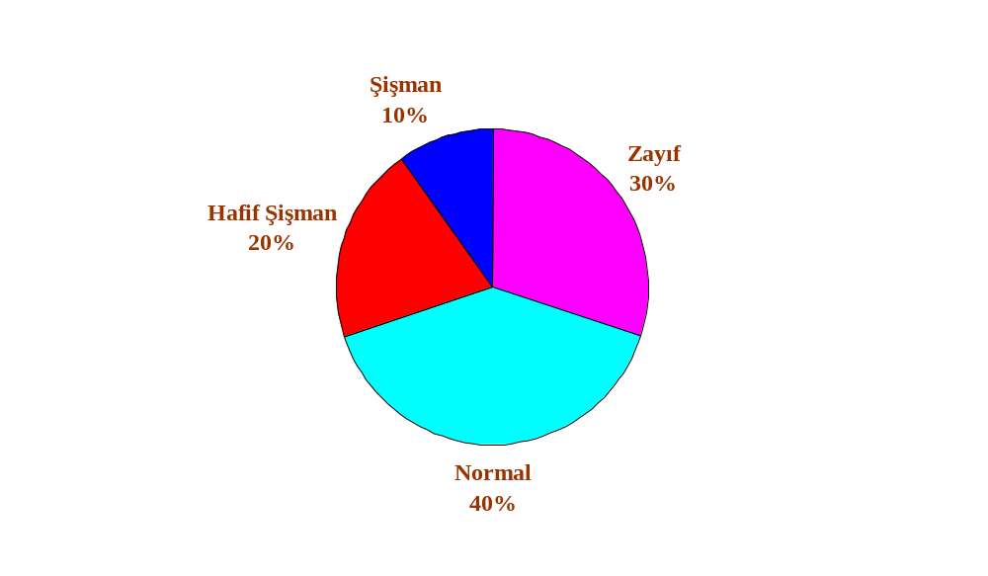
Öğrencilerinin Ağırlıklarına Göre Dağılımı

Slide 19
3. Histogram
Sürekli değişkenler için kullanılan grafik türüdür.
Çubuklar birbirine bitişik olarak çizilir.
Sayı ya da yüzde kullanmak grafiğin şeklini değiştirmez.
Yatay eksende sınıf değeri dikey eksende sayı ya da yüzde bulunur. (Yatay eksene alt sınır ve üst sınır değerleri de yazılabilir)

Slide 20
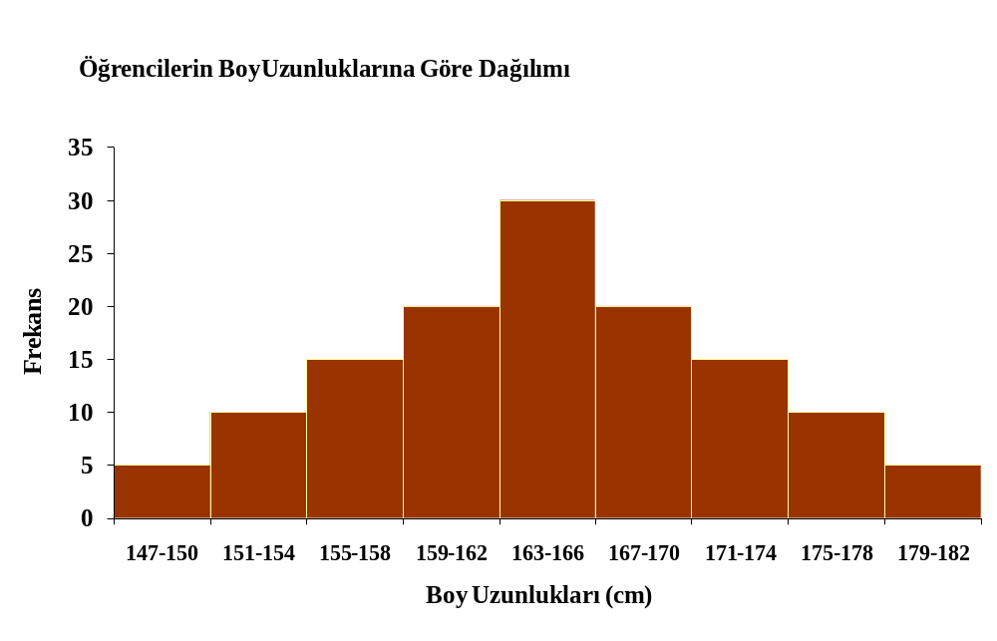
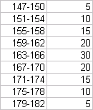
Simetrik Dağılım

Slide 21
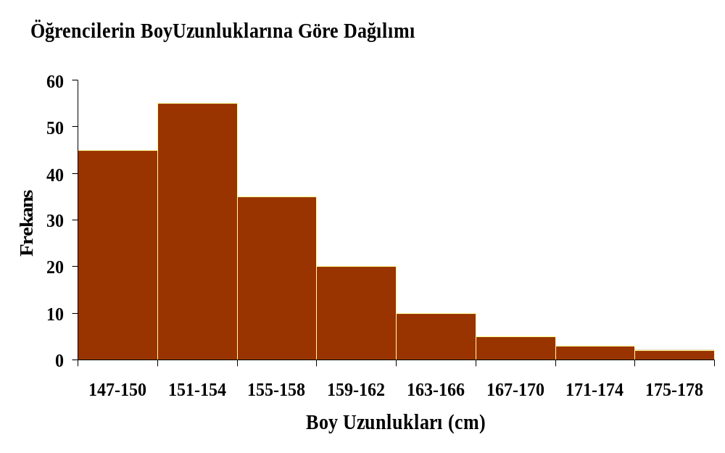
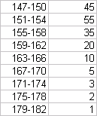
Sağa Çarpık (Pozitif Çarpık) Dağılım

Slide 22
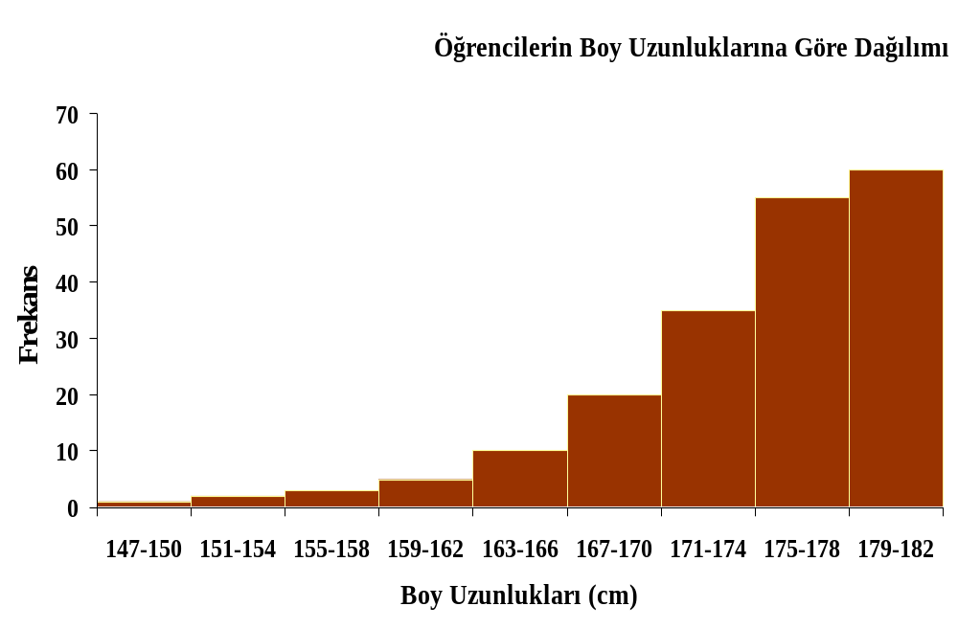
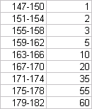
Sola Çarpık (Negatif Çarpık) Dağılım

Slide 23
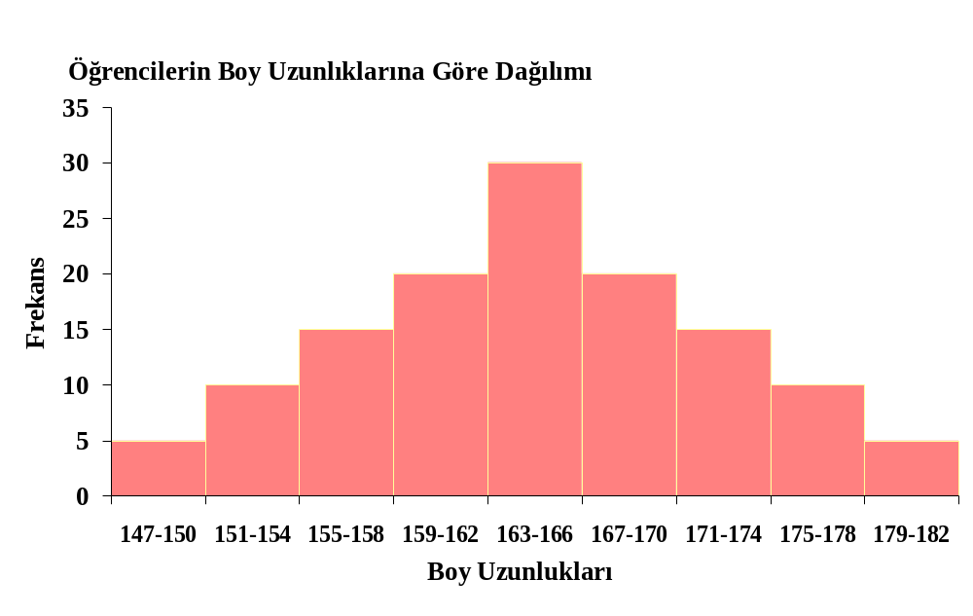
4. Dağılım Poligonu
Histogram’daki çubukların en üst orta noktalarının çizgilerle birleştirilmesiyle elde edilir.

Slide 24
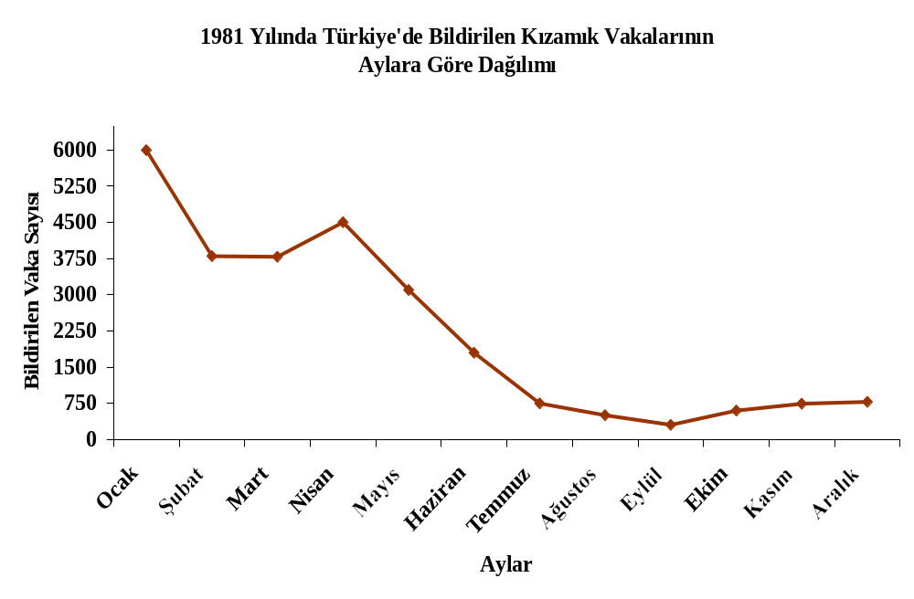

Slide 25
5. Kutu ve Çizgi Grafiği
Yüzdelikler yardımıyla veriyi özetlemekte kullanılan basit ve çok kullanışlı bir grafik yöntemidir.
Grafikte 25., 50., 75., Yüzdelikler en küçük değer ve en büyük değer bulunmaktadır.
Daha çok dağılım çarpık olduğunda kullanılır.
Dağılımdaki aşırı gözlemlerin varlığı konusunda da bilgi verir.

Slide 26
Sola Çarpık (Negatif Çarpık) Dağılım
Öğrencilerin Boy Uzunluğu (cm)
175
*21
Çok Aşırı Değer
170
o₂₂
Aşırı Değer
165
Aşırı değer Olmayan En Büyük Değer
160
155
75.Yüzdelik
Ortanca
150
25.Yüzdelik
145
Aşırı değer Olmayan En Küçük Değer
140

Slide 27
Sağa Çarpık (Pozitif Çarpık) Dağılım
Öğrencilerin Boy Uzunluğu (cm)
175
*21
Çok Aşırı Değer
170
o₂₂
Aşırı Değer
165
Aşırı değer Olmayan En Büyük Değer
160
155
75.Yüzdelik
150
Ortanca
25.Yüzdelik
145
Aşırı değer Olmayan En Küçük Değer
140

Slide 28
Simetrik Dağılım
Öğrencilerin Boy Uzunluğu (cm)
175
170
165
Aşırı değer Olmayan En Büyük Değer
160
155
75.Yüzdelik
Ortanca
150
25.Yüzdelik
145
Aşırı değer Olmayan En Küçük Değer
140

Slide 29

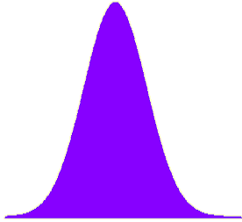
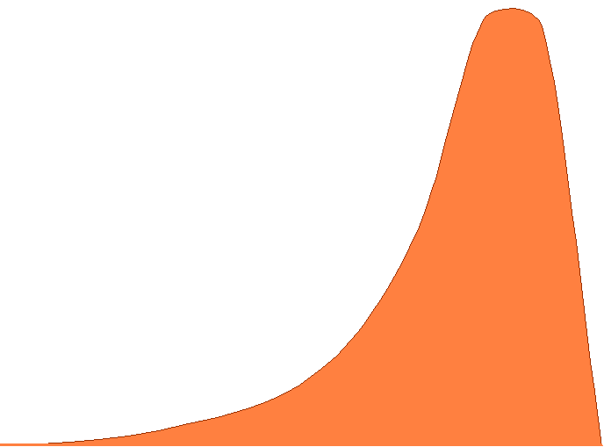
Sağa Çarpık
Simetrik
Sola Çarpık
Ortalama
Ortalama
Ortalama
Ortanca
Ortanca
Ortanca
Tepe Değeri
Tepe Değeri
Tepe Değeri

Slide 30
6. Dal ve Yaprak Grafiği
Dal ve yaprak grafik yöntemi veri kümesini özetlemek için çok basit ve kullanışlı bir grafik yöntemidir.
Bu grafikte hem grafiğin şeklini hem de dağılımdaki gözlem değerlerini görmek olanaklıdır.
Dal ve Yaprak grafiği her sınıfın karşısına doğrudan frekansı yazmak yerine bu aralıktaki değerlerin son haneleri yazılır.

Slide 31
6. Dal ve Yaprak Grafiği
Veriler: 40, 44, 46, 46, 49, 50, 52, 52, 52, 53, 54, 54, 54, 55, 56, 56, 57, 57,
58, 58, 58, 59, 59, 59, 59, 59, 60, 61, 62, 63, 64, 64, 64,65, 66, 66, 67, 72, 73
Dallar
Yapraklar
Sayı
40-44
0 4
2
45-49
6 6 9
3
50-54
0 2 2 2 3 4 4 4
8
55-59
5 6 6 7 7 8 8 8 9 9 9 9 9
13
60-64
0 1 2 2 3 4 4 4
8
65-69
5 6 6 7
4
70-74
2 3
2

Slide 32
6. Dal ve Yaprak Grafiği
Veriler: 17, 17, 18, 18, 21, 21, 22, 22, 24, 25, 25, 27, 30, 33, 33, 33, 33, 33, 36, 36, 36, 36, 38, 40, 41, 43, 44, 44, 45, 48, 48, 49, 51, 52, 52, 55, 55, 56, 58
Dallar
Yapraklar
7 7 8 8
11 2 2 4 5 5 7
3 0 3 3 3 3 3 6 6 6 6 8
4 0 1 3 4 4 5 8 8 9
5 1 2 2 5 5 6 8

Slide 33
7. Ortalama ve Standart Sapma Grafiği
Sürekli değişkenler için kullanılan grafik türüdür.
Dağılım simetrik olduğunda kullanılır.
Grafikte ortalama ± 1 x (standart sapma değeri) bulunur
Bazen ortalama ± 2 x (standart sapma değeri) de kullanılabilir.

Slide 34

Saçılım (Nokta) Grafiği
Sınıftan Rasgele Seçilen 10 Öğrencinin Boy Uzunluğu Dağılımı
185
180
175
Öğrencilerin Boy Uzunluğu (cm)
170
165
160
155
150

